Slide 1
Сучасні
«ІНТЕРНЕТ-МОЖЛИВОСТІ» у роботі викладача
Створення кросвордів, пазлів, карток та тестів
Товстік Ж.В.
Одеський фаховий коледж транспортних технологій

Slide 2
Застосування кросвордів у навчальному процесі є одним із засобів оцінювання студента, його можна застосовувати при перевірці підготовки студента до лабораторно-практичних занять, або ж закріплення лекційного матеріалу. Невід’ємним атрибутом виступає самостійна робота студента, яку також потрібно оцінити, і цим засобом оцінки є кросворд який складається з однієї або більше тем дисципліни, що, може скласти викладач, або ж студент як вид самостійної (домашньої, позаурочної, гурткової, додаткової) роботи.

Slide 3
Якщо впровадити створення кросвордів у навчальний процес, студент має безліч варіантів для вирішення цієї задачі, адже він у поміч може використати цілий ряд автоматизованих засобів (програмне забезпечення), що є актуально в наш час:
Інтернет ресурс http://cross.highcat.org;
Інтернет ресурс http://crosswordus.com/ru/puzzlemaker;
Складання кросвордів програмним засобом crossx;
EasyCross 9.9.0.111;
CROSSWORD POWER;
Super Crosswords Creater;
"Люксворд";
Magnum Opus та ін.

Slide 4
Створення кросвордів
http://cross.highcat.org
http://crosswordus.com

Slide 5
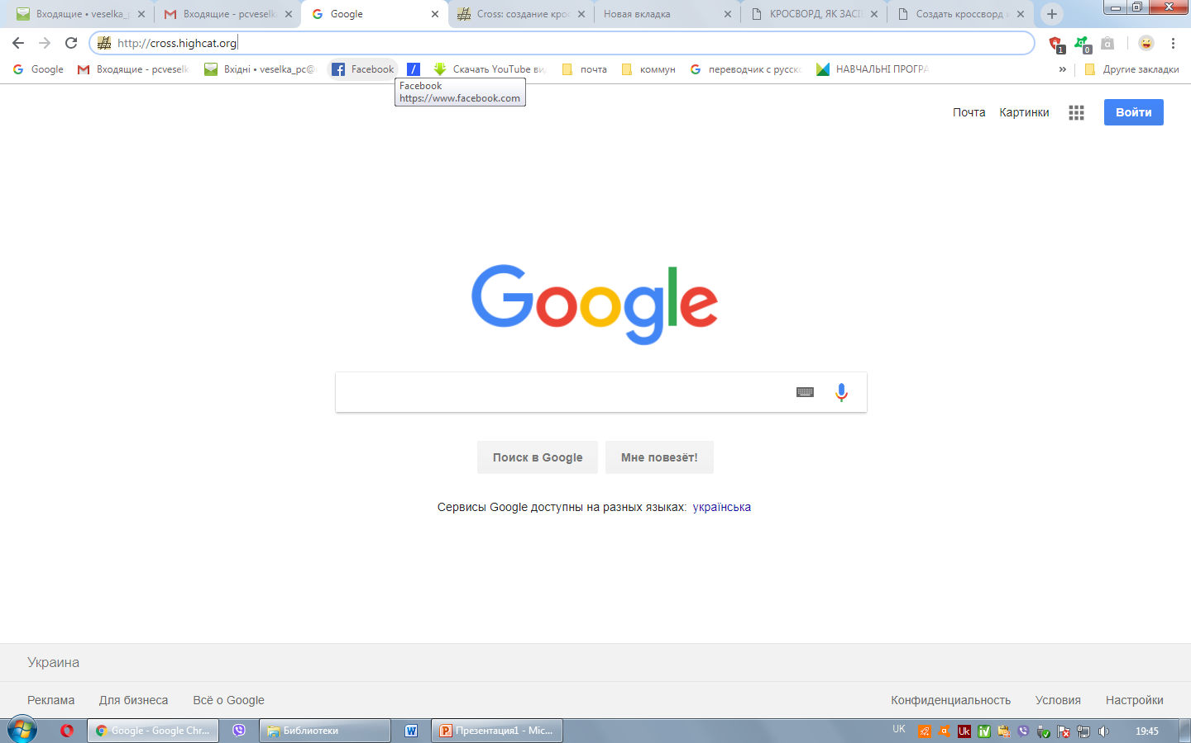

Slide 6
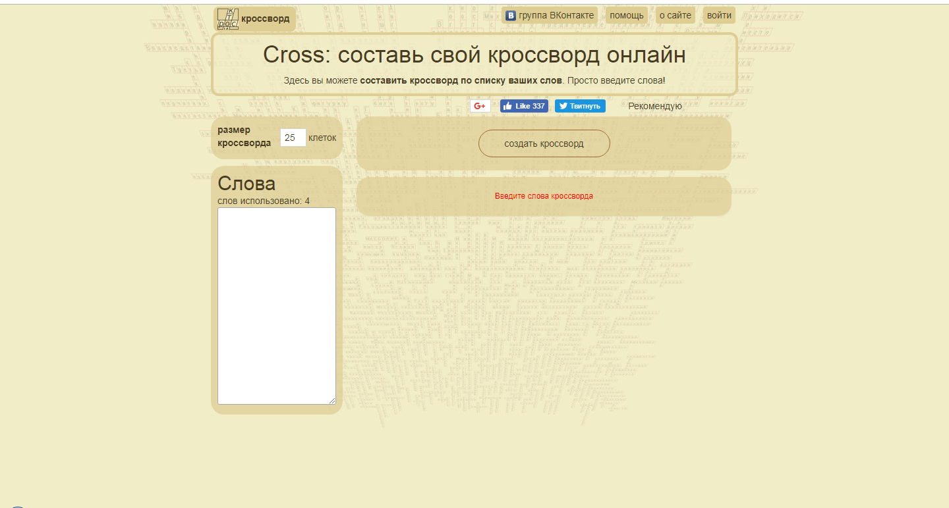

Slide 7
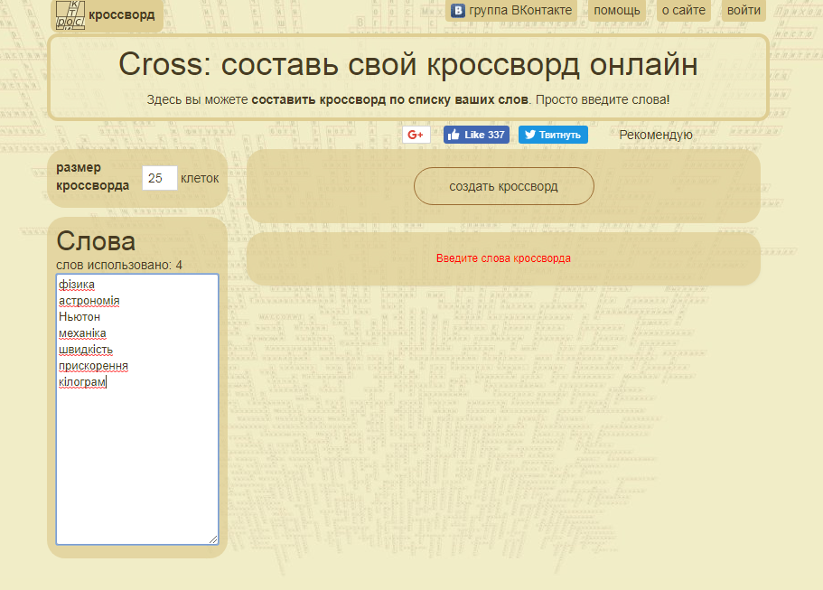

Slide 8
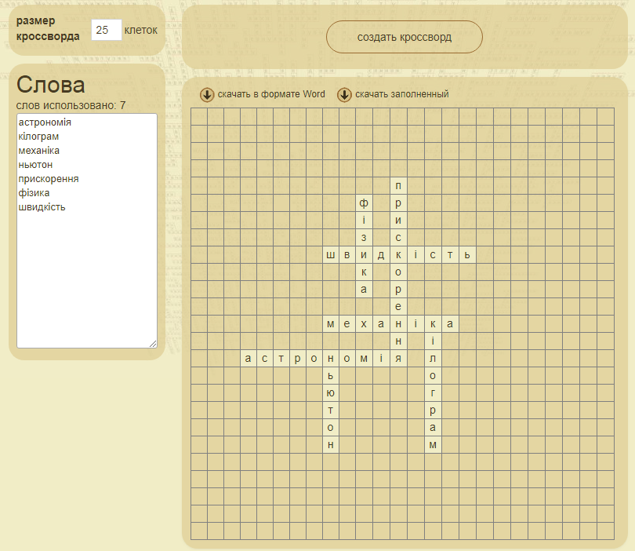

Slide 9
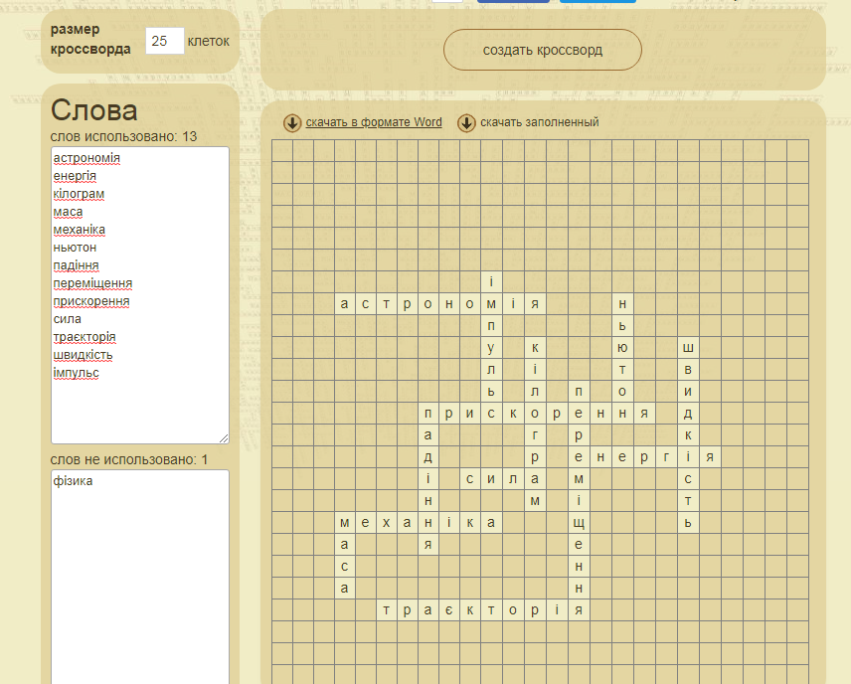

Slide 10
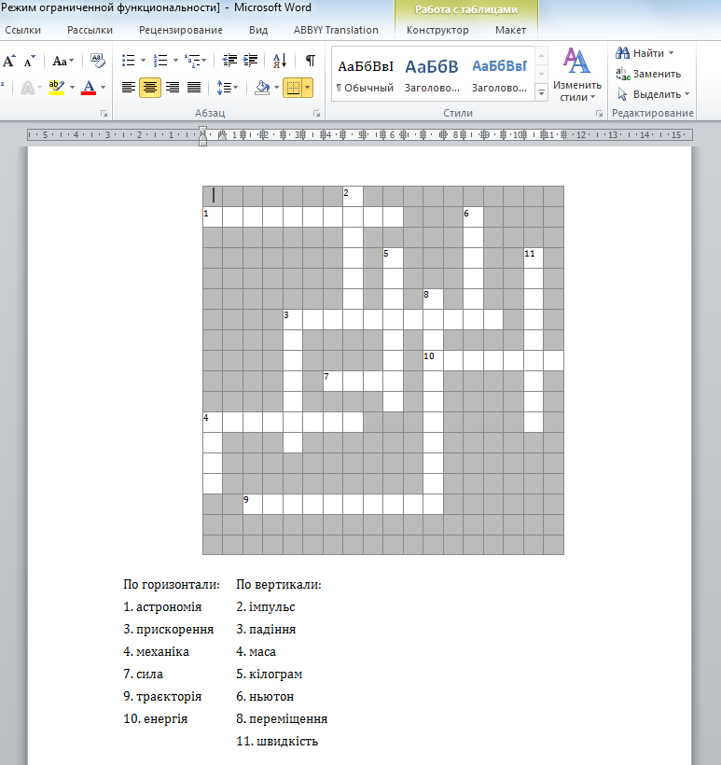

Slide 11
Створення пазлів
https://www.jigsawplanet.com
http://www.flash-gear.com
http://www.proprofs.com

Slide 12
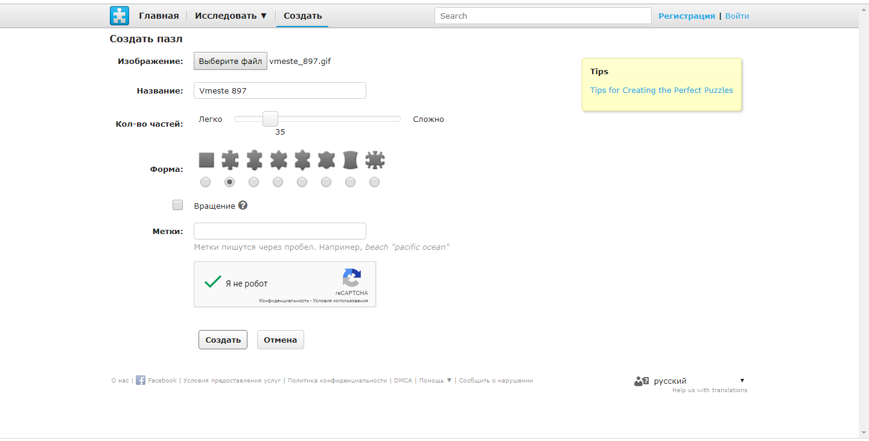

Slide 13
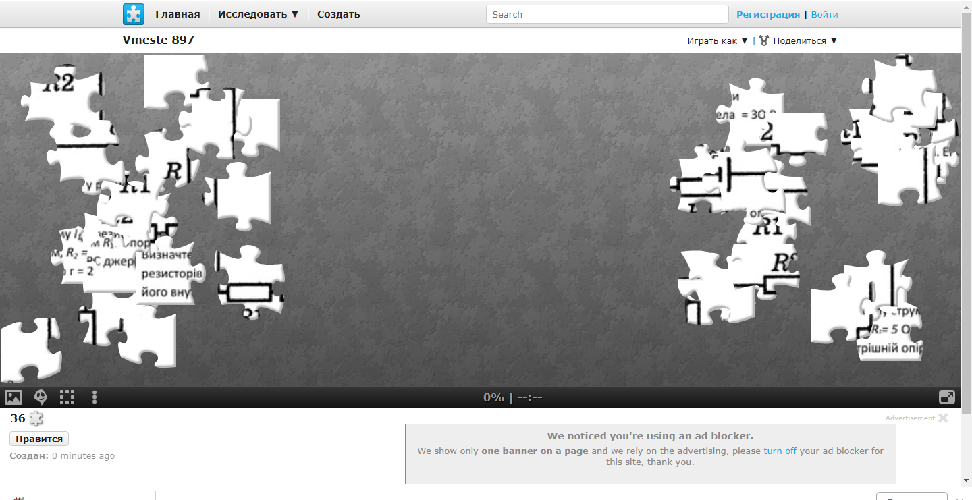

Slide 14
Створення завдань з QR-кодами
http://qrcoder.ru
http://www.qr-code.com.ua/

Slide 15
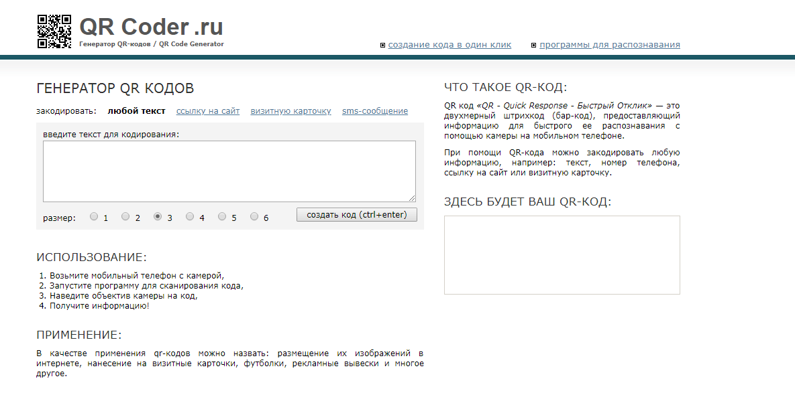

Slide 16
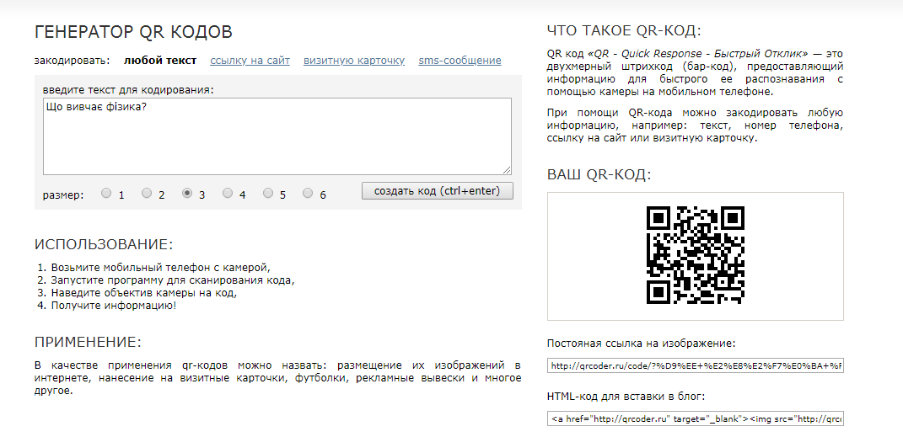

Slide 17
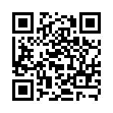
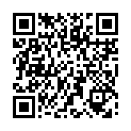
Що вивчає фізика?
Фізика – це наука про природу.

